Slide 1


Slide 2


(Tiết 2)

Slide 3


Slide 4
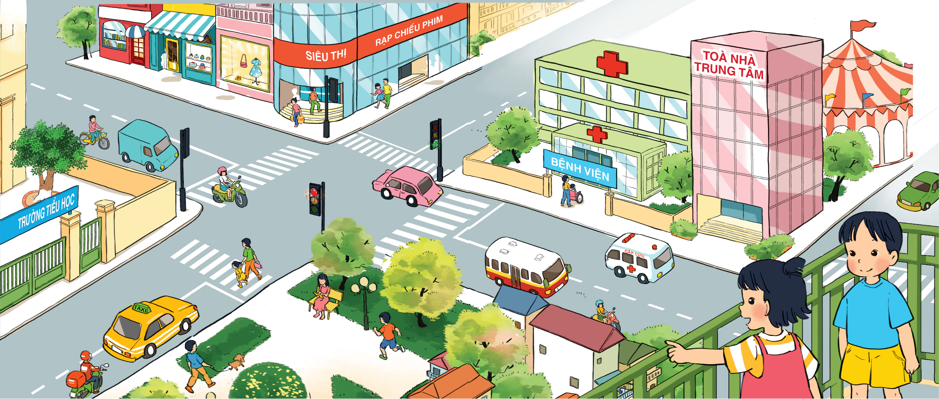
Cùng Minh và Hoa ngắm nhìn thành phố và nói về những gì em quan sát được.

Slide 5


Slide 6
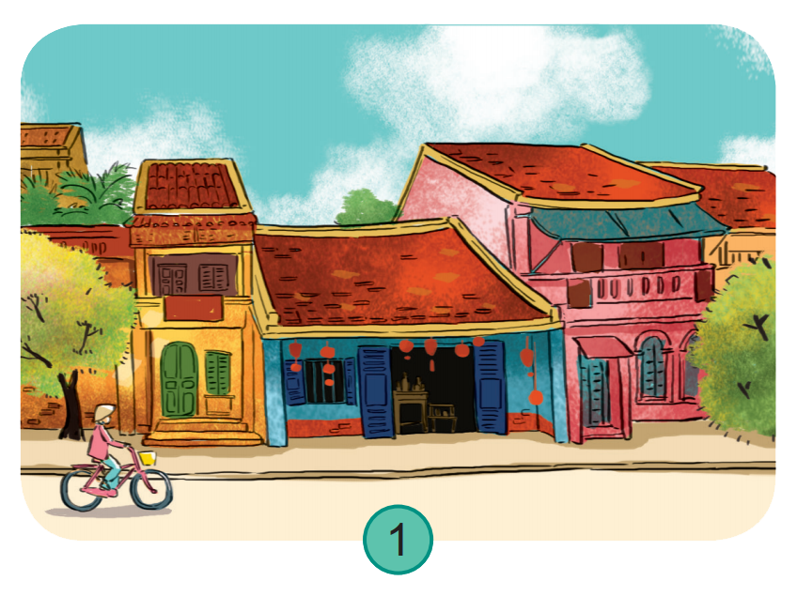
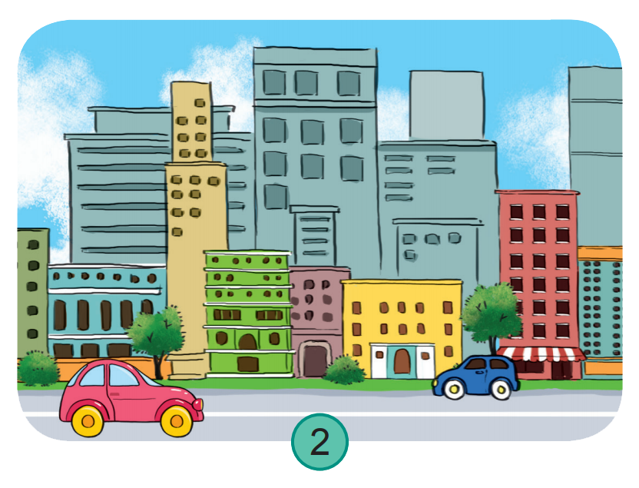
Em thích khu phố nào hơn? Vì sao?

Slide 7
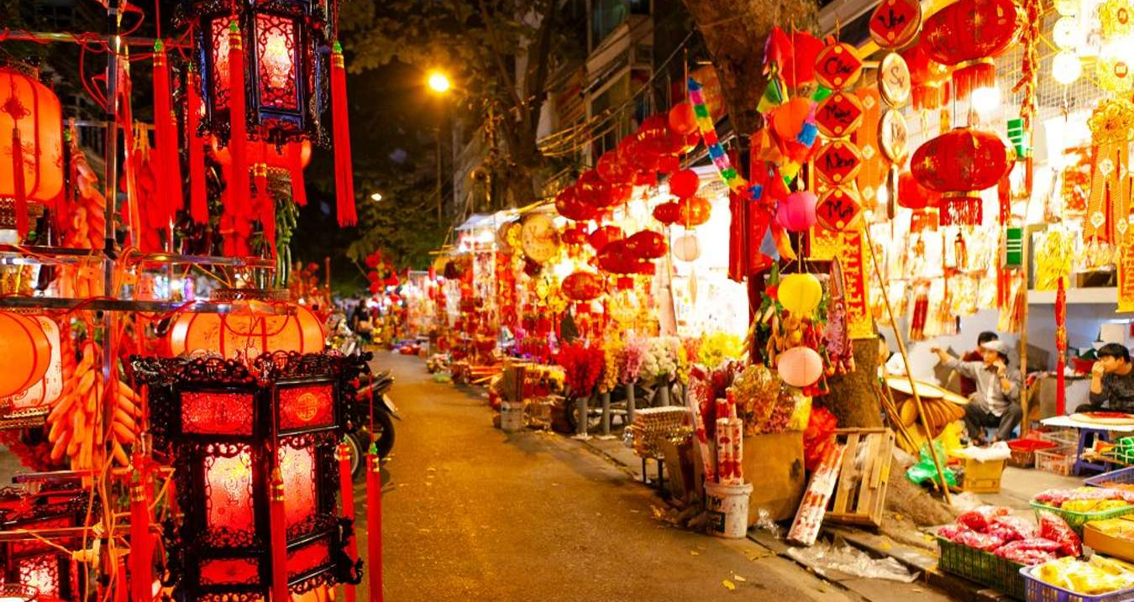
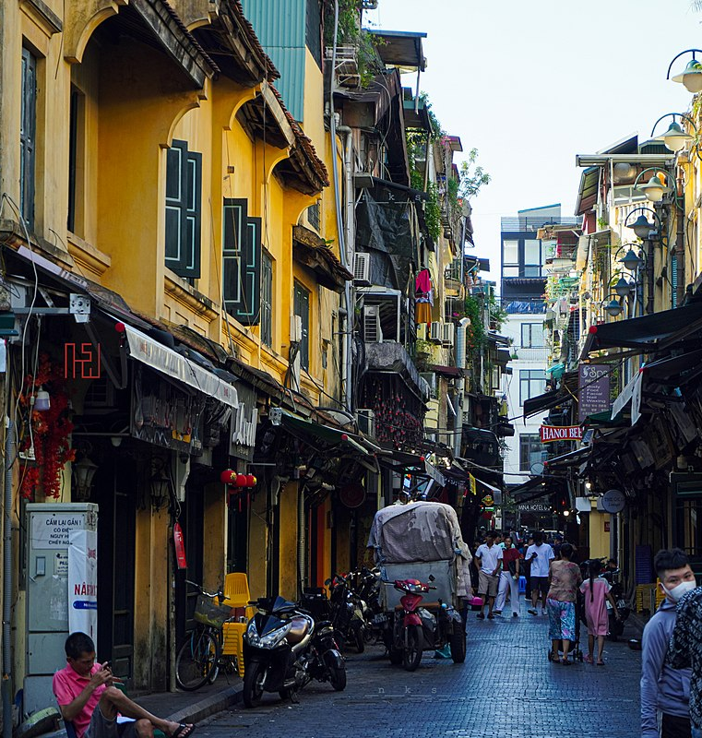
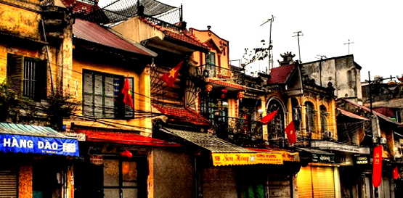
Phố cổ Hà Nội

Slide 8
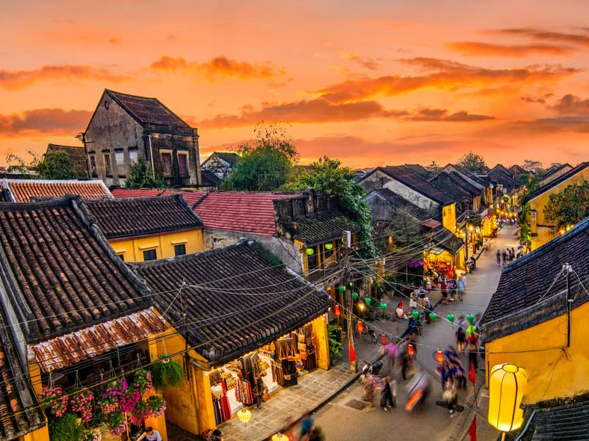
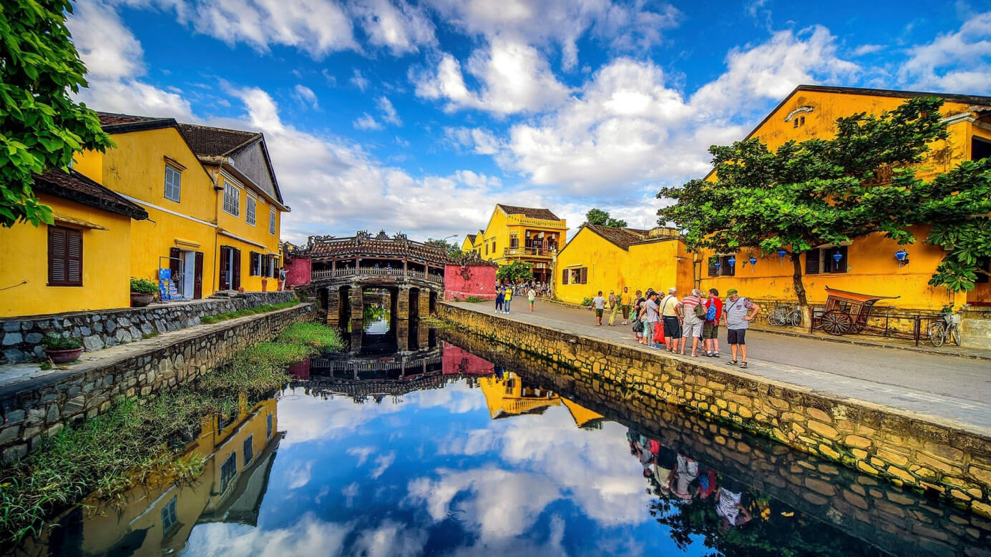
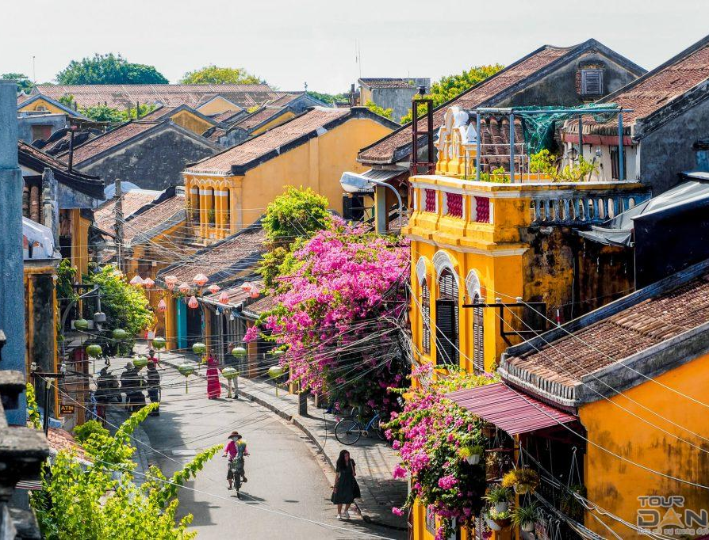
Phố cổ Hội An

Slide 9
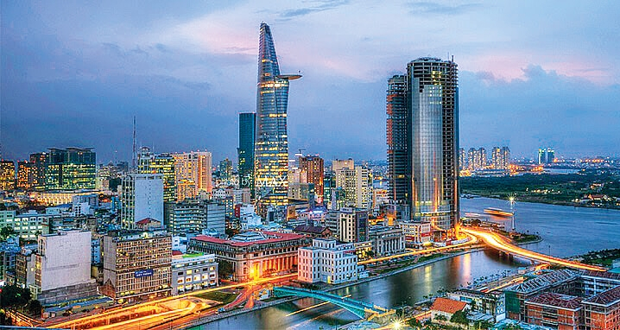
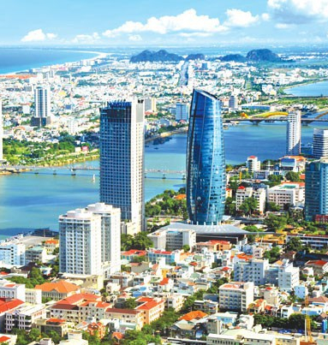
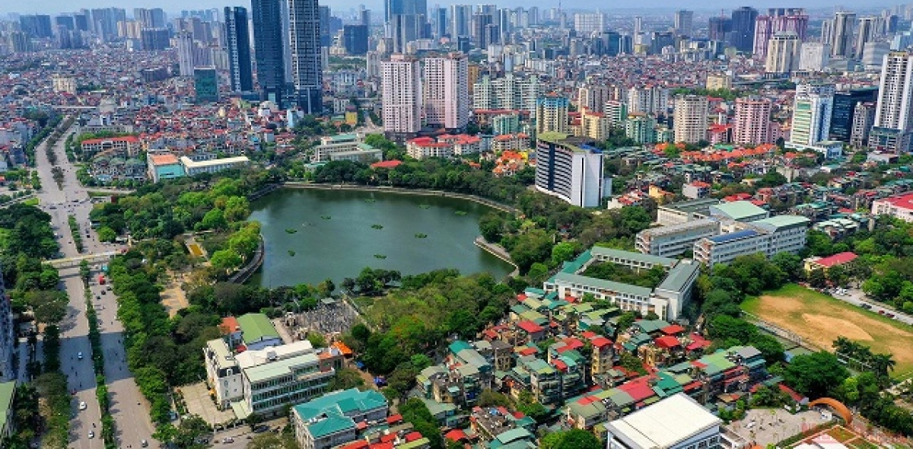
Thành phố HCM
Thành phố Hà Nội
Thành phố Đà Nẵng

Slide 10


Slide 11
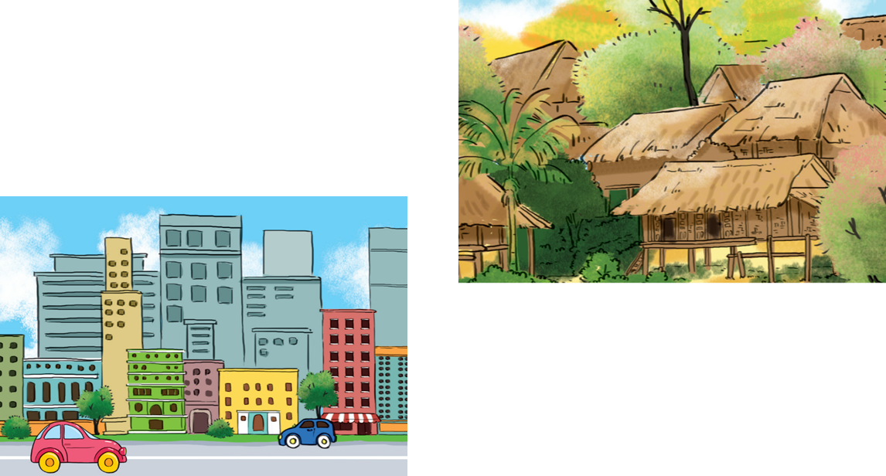
Quang cảnh ở thành phố và ở quê có gì khác nhau?
Xé dán bức tranh nơi em sống và giới thiệu với các bạn
Quang cảnh ở thành phố có nhiều nhà cao tầng, nhiều tiện ích còn ở làng quê quang cảnh yên bình có nhà mái ngói, cánh đồng thẳng cánh cò bay.

Slide 12


